Slide 1


义务教育《信息科技》七年级上册
第1单元 介绍互联网前世今生
项目 2
撰写辩论赛辩词
——互联网影响与变化
安徽省郎溪中学
张青

Slide 2
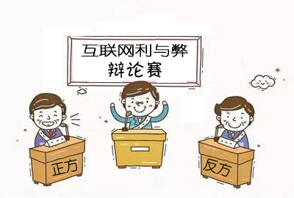
第1单元 介绍互联网前世今生
项目情境
为让同学了解互联网对人们学习与生活产生的影响，方舟中学的“走进互联网”主题活动正在报名中，张小薇同学选择参加“互联网利与弊辩论赛”，辩论赛分正方、反方2个队，她成为一名正方辩手。虽然辩论赛正反方没有对错，但辩论级输赢，你能和她一起准备正方辩词吗？
第1单元 介绍互联网前世今生

Slide 3

第1单元 介绍互联网前世今生
学习目标
1．素养目标
（1）知道互联网对生活、学习等方面的正、负面影响。
（2）掌握减少互联网负面影响的方法。
（3）合理使用互联网，解决生活、学习中遇到的问题。
2．项目目标
根据要求梳理互联网的利与弊，能够准备辩论赛正方辩词。
第1单元 介绍互联网前世今生

Slide 4
第1单元 介绍互联网前世今生
核心问题
素养问题 | 项目问题
1.互联网对人们的生活与学习产生了怎样的影响？ | 1.正方辩手需要准备的材料是？
2.如何减少互联网对青少年的负面影响？ | 2.如何收集正方辩手论据材料？
3.信息技术不断的发展，新的技术会不会产生新的影响？ | 3.如何撰写正方辩手的辩词？
第1单元 介绍互联网前世今生

Slide 5


目录
项目准备
01.
明确正方辩词需要的内容
项目实施
02.
收集论据与佐证材料，撰写辩词
素养提升
03.
掌握减少互联网负面影响的方法
拓展评价
04.
给同学提出合理使用互联网的建议

Slide 6


明确正方辩词需要的内容
从正方辩手的角度考虑
互联网应用范围
从反方辩手的角度考虑
需要
材料
互联网负面影响

Slide 7

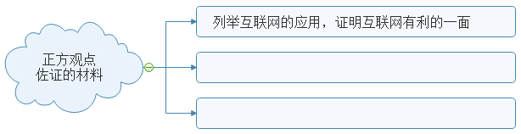
从正方辩手的角度考虑
正方的观点是“互联网的利大于弊”，为了佐证自己的观点，讨论需要收集的佐证材料，填写在下图中。

Slide 8
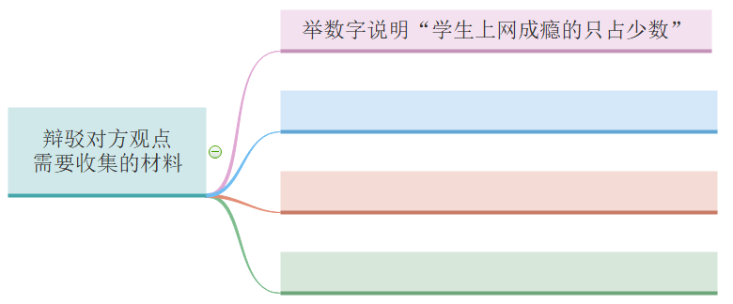
从反方辩手的角度考虑
想赢得辩论赛，需要知已知彼，反方的观点是“互联网的弊大于利”。反驳对方观点，思考需要收集的材料。

Slide 9
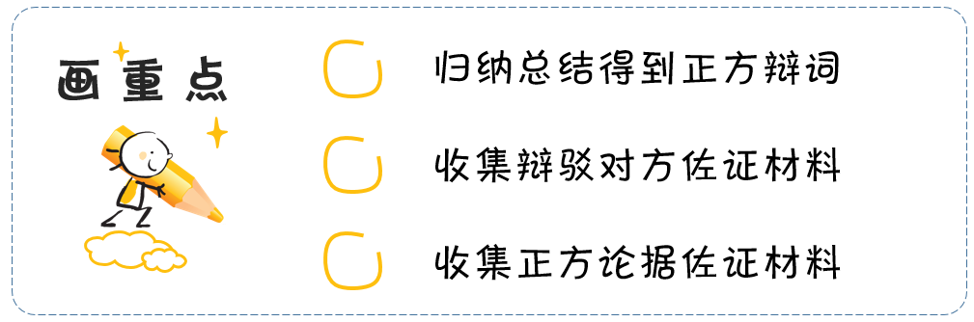
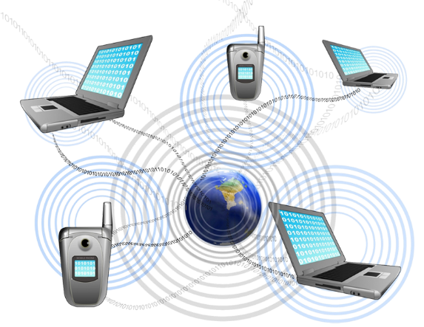
梳理准备正方辩词的流程
确定正方辩手需要的材料后，请根据重要程度，在下列步骤中填上相应的序号，按序号准备相应的辩论材料

Slide 10


收集正方论据佐证材料
辩论赛需要大量的材料来证明论据，论据的数量与质量能一定程度上影响辩论的效果，请说一说从哪些方面收集正方论据：
梳理互联网的应用领域
列举互联网的典型应用
正方
论据
梳理互联网带来的有利改变

Slide 11
收集正方论据佐证材料 — 梳理互联网的应用领域
互联网+时代，除了如图所示列出的，想一想，互联网还在什么行业中有应用，填写在下列横线上

Slide 12
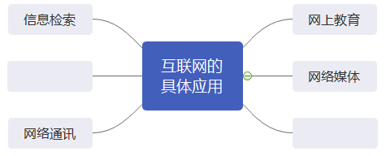
收集正方论据佐证材料 — 列举互联网的典型应用
思考、列举日常生活中，互联网的典型应用，填写在下列空框中，说明互联网的功能多，应用广泛。

Slide 13
收集正方论据佐证材料 — 梳理互联网带来的有利改变
依照表中给出的范例，寻找互联网的具体应用，梳理这些应用带来的有利效果。
具体应用 | 类别 | 效果
网上购票、手机导航 刷脸进站、共享单车 | 出行 | 互联网让出行越来越便捷

Slide 14
得到正方论据
互联网应用的行业和领域广泛，涵盖了从工业到医疗、教育等多个方面，如：
互联网以其无处不在的覆盖范围、强大的计算能力和灵活的交互方式，极大地提高了各行各业的工作效率，改变了传统的工作模式，为现代生活带来了极大的便利，如：

Slide 15
收集辩驳对方佐证材料
在准备正方辩论材料的同时，还需要考虑对手可能准备的材料，以及如何有针对性地辩驳对方观点。
列举互联网应用带来的弊端
寻找克服互联网弊端的方法

Slide 16
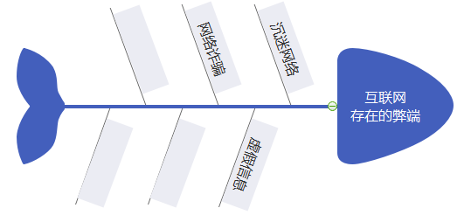
收集辩驳对方佐证材料 — 列举互联网应用带来的弊端
反方观点是“互联网的弊大于利”，他们会收集互联网应用带来不利影响的材料，将互联网的弊端填写在图中

Slide 17
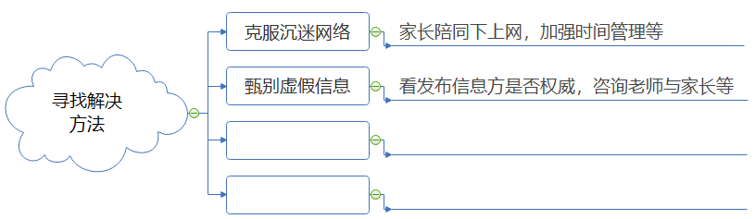
收集辩驳对方佐证材料 — 寻找克服互联网弊端的方法
针对“沉迷网络”“虚假信息”等互联网存在的弊端，讨论后，提出解决问题的办法，填写在横线上。

Slide 18
归纳总结得到正方辩词

Slide 19

素养提升 — 互联网对中学生的影响
互联网是个巨大的知识宝库，上网可以获取各种最新的知识与信息，知道很多有趣的事，开阔视野。然而，多彩的网络是一把锋利的双刃剑，网络使生活更加便利、丰富，但它也隐藏着无数危险。如沉迷于网络，花太多的时间上网、 、 、 ，打破生活习惯，影响生活，因此，同学们要遵守青少年网络文明公约，合理上网。

Slide 20
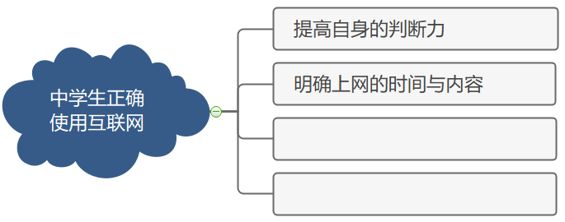
素养提升 — 中学生正确使用互联网
互联网已经渗透到生活的方方面面，同学们需要正确使用网络，减少互联网负面影响，可采用的方法有：

Slide 21


拓展评价 — 减少网络的负面影响
如果你的身边有同学沉迷网络游戏，花费大量时间在游戏中，上课时打不起精神，作业也不认真完成，严重影响学习，并且与同学间的关系也逐渐疏远，你会如何帮助他？

Slide 22
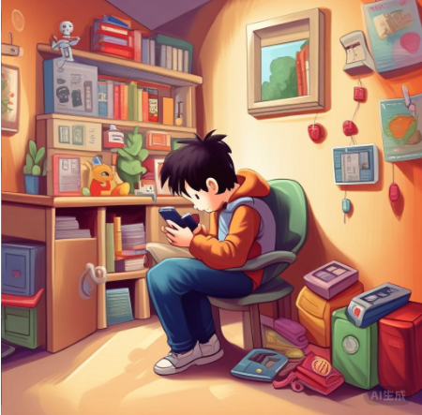
拓展评价 — 提出合理使用互联网的建议
网络在给我们生活带来便捷的同时，又影响了我们的生活，如孩子喜欢玩网络游戏，家长喜欢刷抖音等。随着技术的发展，基于网络开发的娱乐产品也越来越多，说一说我们如何正确面对？同时为家庭幸福，请提出几条合理使用网络建议，全家共同遵守。

Slide 23










同学，你学会了吗？
用所学知识
去探索未知世界吧！

